Slide 1
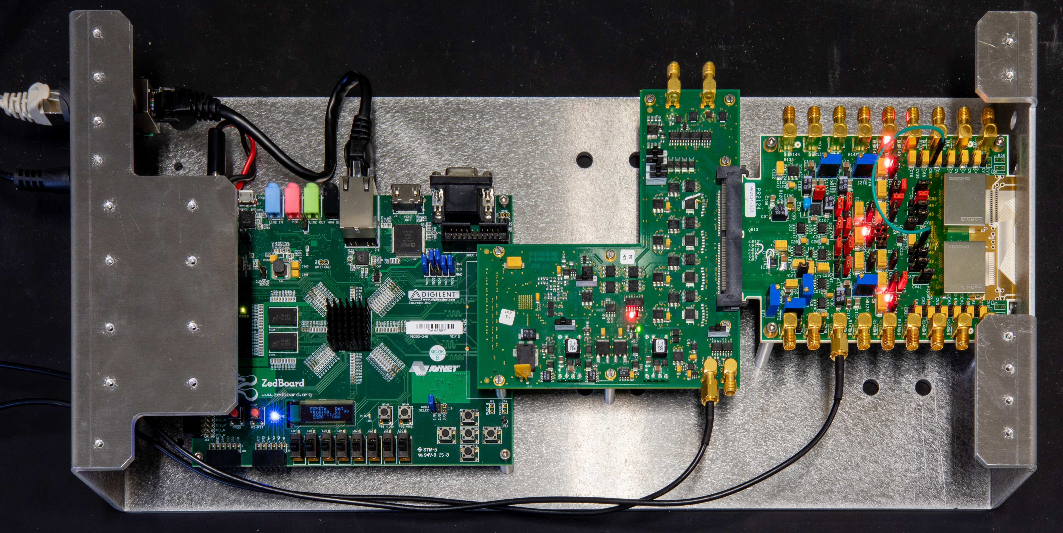
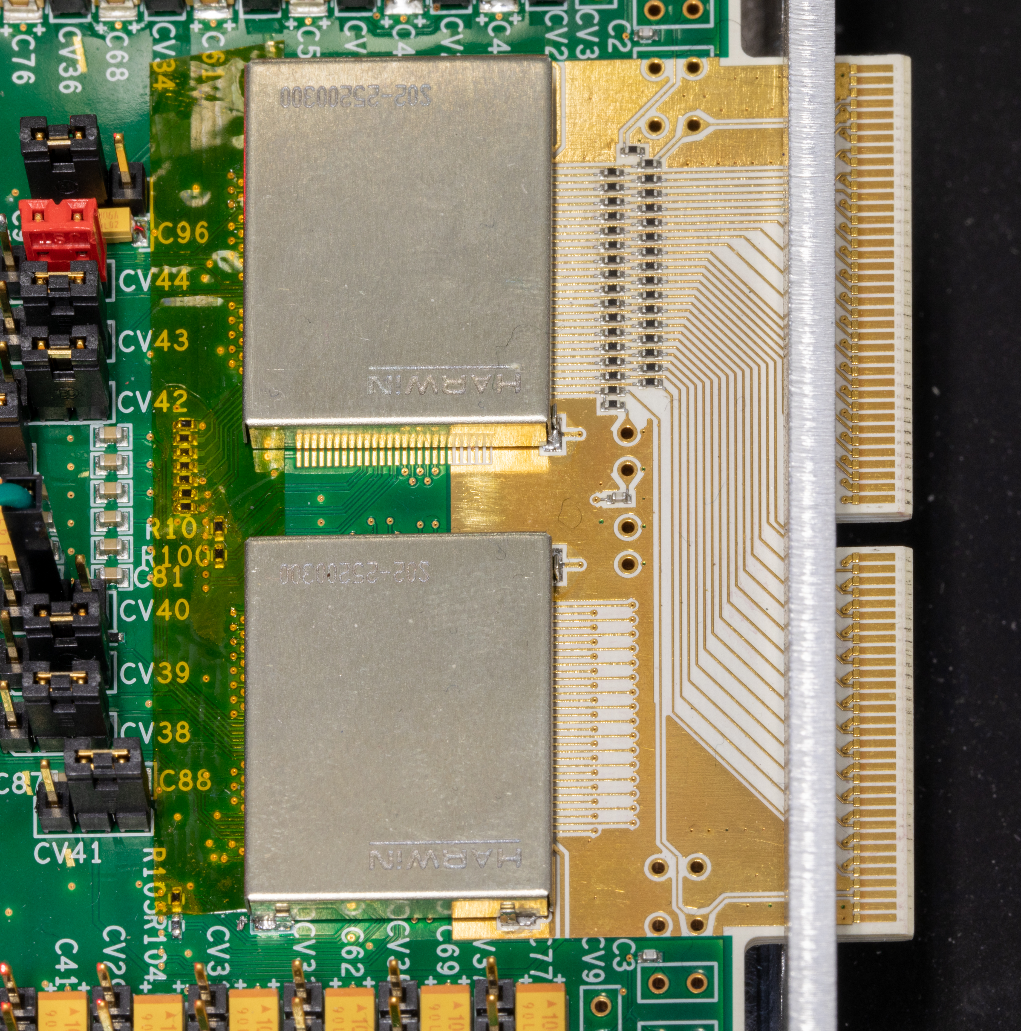
Banc TEST
Objectifs (1er ordre) :
Calibrer les 64 entrées de PEPITES
Caractériser la diaphonie
Comprendre les dysfonctionnements du mode TDC
Cahier des charges :
Injecter des courants de quelques fA à quelques µA
Scriptable, communication avec un PC
S’adapter à la connectique d’entrée de PEPITES

Slide 2
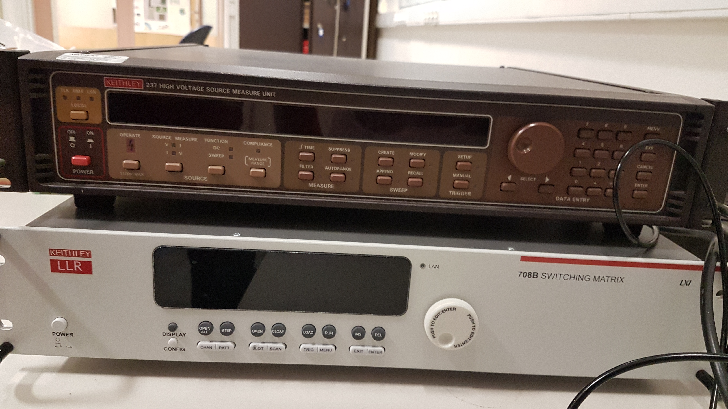
MATERIEL DISPONIBLE
Source de courant : Keithley 237
100 fA à 100 mA, précision de +/- (0,3% + 450 fA) sur le calibre 1 nA
Sortie en Triax
Pilotable par GPIB
> ok pour la gamme de courant, pilotable mais une seule sortie
Matrice de switch : Keithley 708B + 7174A
8 x 12 entrées / sorties, offset 10 fA typ, 100 fA max
Entrées / sorties en Triax
Pilotable par ethernet
> ok pour les fuites / offsets, pilotable mais seulement 12 sorties (au lieu de 64), sorties triax (~30€ le connecteur)

Slide 3
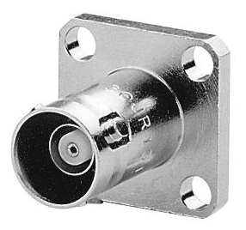
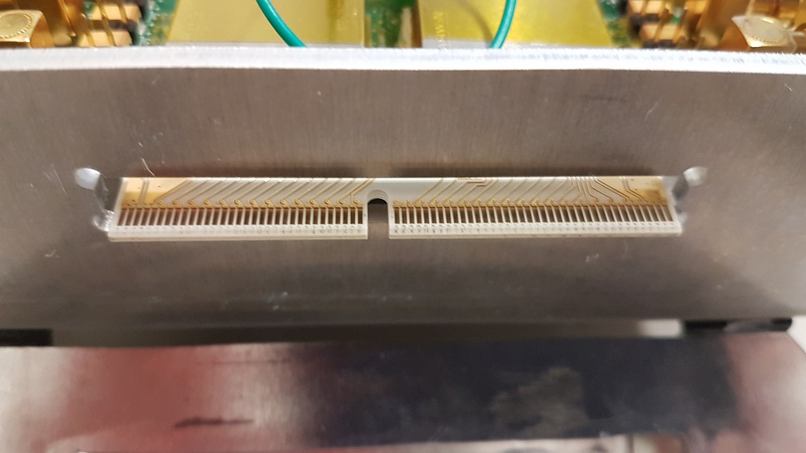
CONNECTIQUE
TRIAX
Objectif = minimiser fuites de courant
Loi d’Ohm : I = U / R
Ordre grandeur : 5 TΩ pour un câble RG58 de 1 m, 200 fA de fuite pour 1 V
Comment passer de
à
? >>> réalisation PCB

Slide 4
LA CARTE DE TEST (CHOIX)
Aiguillage : la source n’a qu’une sortie, PEPITES a 64 entrées
Etude préliminaire relais, candidat retenu = relai reed, 280 TΩ isolation + blindage
Conserver « l’esprit triax » pour minimiser fuites
Contrôle relais par un RP2040 + 4 registres à décalage 16 bits (1 MHz) + ethernet (TCPIP), commandes textes (inspiré SCPI)
Laisser portes ouvertes réglages

Slide 5
LA CARTE

Slide 6
LE TEST

